Slide 1
中国股市日历效应及其影响因素研究
2019年3月

Slide 2
安泰经济与管理学院
学号： 515120910122
专业： 金融学
2019年3月

Slide 3
目录 Contents
1
研究主题与意义
2
中国股市日历效应与影响因素
3
日历效应检验
4
日历效应影响因素实证分析
5
结论与建议

Slide 4
目录 Contents
1
研究主题与意义
2
中国股市日历效应与影响因素
3
日历效应检验
4
日历效应影响因素实证分析
5
结论与建议

Slide 5
研究主题 探究日历效应影响因素与影响方式
日历效应指股票的平均收益在某个特定时段显著高于其他时段的股票市场异象，如“负周四效应”指一段时间内某股票的收益率在周四显著为负。
自上世纪起国内外诸多学者从传统金融学与行为金融学的角度对日历效应进行解释，并提出窗口粉饰、政策消息发布、时变风险溢价、信息效应等假说。
日历效应这类市场异象的存在本身就挑战了传统的有效市场理论，本研究提取各类假说中的核心因素并结合现有理论进行分析，再对各因素进行量化后以实证形式寻找日历效应的影响因素与影响方式。

Slide 6
研究意义 摒弃主观猜测、实证背后影响因素
国外研究
国外对日历效应的研究大多集中与上个世纪后期，研究的方法从最初较为简单的频率统计与最小二乘估计线性回归到引入较为复杂的ARCH模型等，但进入2000年以后高质量的研究逐渐稀少，原因可能来自于本世纪初Sullivan等人（2001）的“Dangers of data mining: The case of calendar effects in stock returns”一文，该文章以理论分析与实证分析结合的方式指出日历效应这类从主观感受出发的数据挖掘研究的危险性。国外的研究大多局限于单一的收益率数据本身，不断改变模型以探究更进一步的日历效应或其背后的原因，这确实会陷入数据挖掘陷阱，得到仅存在与局部样本的过拟合特征。
国内研究
国内对日历效应的研究大多停留在表面，即探究中国股市存在何种日历效应，将结果与前人的研究进行对比，而对造成日历效应的原因或与其相关的因素探究上大部分都属于主观猜测，这依然是陷入数据挖掘陷阱的表现——无论何种结果总可以有相应的主观解释。
针对以上问题，本文选用相对较新的收益率数据对中国股市中的日历效应进行全面的探索与检验，并在检验完成后引入辅助数据与信息（构造因素变量），以客观的方式探究与中国股市日历效应相关的影响因素。

Slide 7
目录 Contents
1
研究主题与意义
2
中国股市日历效应的影响因素
3
日历效应检验
4
日历效应影响因素实证分析
5
结论与建议

Slide 8
中国股市日历效应的影响因素
与日历效应相关的影响因素较多，现有文献表明该类异常波动来自于金融市场的风险、投资者的情绪与政府出台的金融市场相关政策，本研究将各类因素归入股市风险因素、投资者情绪因素与政策因素三类，分别与传统金融学、行为金融学、政府部门参与的金融市场相关理论挂钩。
收益率异象 – 从影响收益率的因素入手
市场风险因素
投资者情绪因素
政策因素

Slide 9
日历效应影响因素 市场风险因素
定义
此处市场风险因素指较为狭义的风险，主要的反映方式是投资者对目前股市所蕴含风险的一致预期。
市场风险因素作用机理
股市的波动与走势 → 未来股市蕴含风险，股市异常波动频繁 → 投资者难以形成一致预期 → 风险规避反应，要求更高的回报以补偿风险 → 股市如期下跌
类比传统金融学理论对收益的影响得到结论
理论：预期高风险 → 要求高回报 → 基本面稳定，当期价格下跌 → 额外负收益
实际：较大市场风险因素 → 减弱正日历效应，加强负日历效应

Slide 10
日历效应影响因素 投资者情绪因素
说明
股票价格变化是众多投资者交易的结果，投资主体无论是机构投资者或个体投资者，投资的方法无论是通过主观猜测、数据分析或量化策略，都受到投资者情绪的影响，狂热的投资情绪更容易造成股市的异常波动，一致性狂热导致小概率事件发生。
投资者情绪因素作用机理
某一热点事件或现象 → → 有偏样本，放大情绪
→ 智能手机等便携社交、股票、资讯软件载具，进一步放大情绪 → 频繁交易，盲目看涨→ 非正常超额收益
类比行为金融学理论对收益的影响得到结论
理论：乐观事件 → 羊群效应 → 产生股市泡沫 → 推动股市上涨，产生正收益
实际：较大投资者情绪因素 → 加强正日历效应，减弱负日历效应
情绪扩散、羊群效应：盲目乐观、从众
投资者自身心理、认知偏差

Slide 11
日历效应影响因素 政策因素
说明
任何国家出台有关金融市场政策时均会对股市造成波动，中国政府的相关政策对中国股市影响之深远非其他国家可比。中国股市是政府进行宏观调控的中间目标，政府作为市场监督者也在参与市场，其目的是为了金融市场健康、稳定、可持续地发展，但会导致市场难以形成一致的政策预期，表现为股市涨幅或跌幅过大、波动剧烈。
政策因素作用机理
政府部门对金融市场高度关注 → 出台相关政策 → 个体投资者随机构投资者“报团取暖“→ 对政策的一致反应增加股市波动，产生市场异象
类比政府部门参与市场对收益的影响得到结论
理论：政府部门发现问题并出台政策 → 市场参与者对政策进行解读并做出调整 → 一致性调整增强政策效果 → 扩大原有的正收益或负收益
实际：政府对市场关注程度越高，出台政策影响力度越大 → 加强所有日历效应

Slide 12
日历效应影响因素
各类因素影响效果总结
市场风险因素、政策因素：产生、加强负日历效应
投资者情绪因素、政策因素：产生、加强正日历效应
市场风险因素：减弱正日历效应
投资者情绪因素：减弱负日历效应

Slide 13
目录 Contents
1
研究主题与意义
2
中国股市日历效应与影响因素
3
日历效应检验
4
日历效应影响因素实证分析
5
结论与建议

Slide 14
日历效应检验 – 说明
检验对象
上证综指，指数的样本股是在上海证券交易所上市的全部股票，将其作为中国股市日历效应研究样本之一是其具有全面性的特点
创业板指，指数的样本股是深圳证券交易所中于创业板上市的基本面好、流动性高的100家公司，将其作为中国股市日历效应研究样本之一是其具有成分股具有上市门槛低、风险高、成长性强的特点
深证成指，该指数的样本股是在深圳证券交易所挂牌上市的所有股票中抽取流动性高、基本面好、具有发展前景的500家公司，将其作为中国股市日历效应研究样本之一是其具有成分股优质的特点

Slide 15
日历效应检验 – 说明
检验时间
2010年至2019年初
建模方式 – 引入已实现波动率的广义自回归条件异方差模型 (Hansen、Huang and Shek, 2011)
已实现GARCH模型 ，记为R-GARCH模型，具有如下特点：
（1）R-GARCH模型由于添加了日内已实现波动率对股指收益率有更好的拟合能力，相比于普通GARCH模型建模更加充分
（2）R-GARCH模型中的测度方程能识别波动的非对称性，与股市正、负向波动带来的收益率变动非对称性相符
（3）使用GARCH族模型进行建模在理论上使得模型贴合股票收益率的条件异方差性，且可识别波动率的聚集特点
（4）在对股指收益率拟合能力更好的模型中加入日历效应外生变量，检验到的日历效应更具有准确性

Slide 16

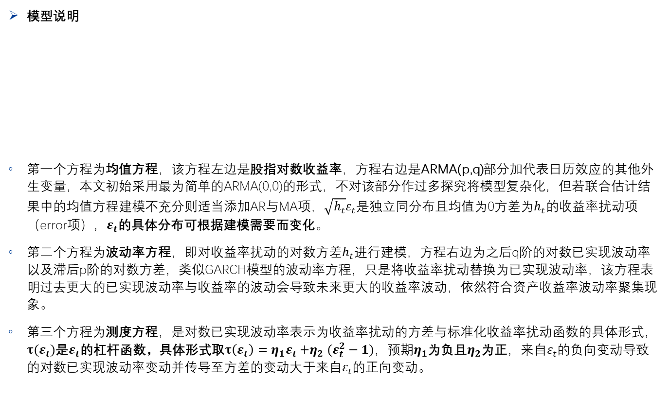
日历效应检验 – 说明
模型说明
第一个方程为均值方程，该方程左边是股指对数收益率，方程右边是ARMA(p,q)部分加代表日历效应的其他外生变量，本文初始采用最为简单的ARMA(0,0)的形式，不对该部分作过多探究将模型复杂化，但若联合估计结果中的均值方程建模不充分则适当添加AR与MA项，$\sqrt{h_{t}}ε_{t}$是独立同分布且均值为0方差为$h_{t}$的收益率扰动项（error项），$ε_{t}$的具体分布可根据建模需要而变化。
第二个方程为波动率方程，即对收益率扰动的对数方差$h_{t}$进行建模，方程右边为之后q阶的对数已实现波动率以及滞后p阶的对数方差，类似GARCH模型的波动率方程，只是将收益率扰动替换为已实现波动率，该方程表明过去更大的已实现波动率与收益率的波动会导致未来更大的收益率波动，依然符合资产收益率波动率聚集现象。
第三个方程为测度方程，是对数已实现波动率表示为收益率扰动的方差与标准化收益率扰动函数的具体形式，$τ(ε_{t})$是$ε_{t}$的杠杆函数，具体形式取$τ\left(ε_{t}\right)=η_{1}ε_{t}{+η}_{2}(ε_{t}^{2}−1)$，预期$η_{1}$为负且$η_{2}$为正，来自$ε_{t}$的负向变动导致的对数已实现波动率变动并传导至方差的变动大于来自$ε_{t}$的正向变动。

Slide 17
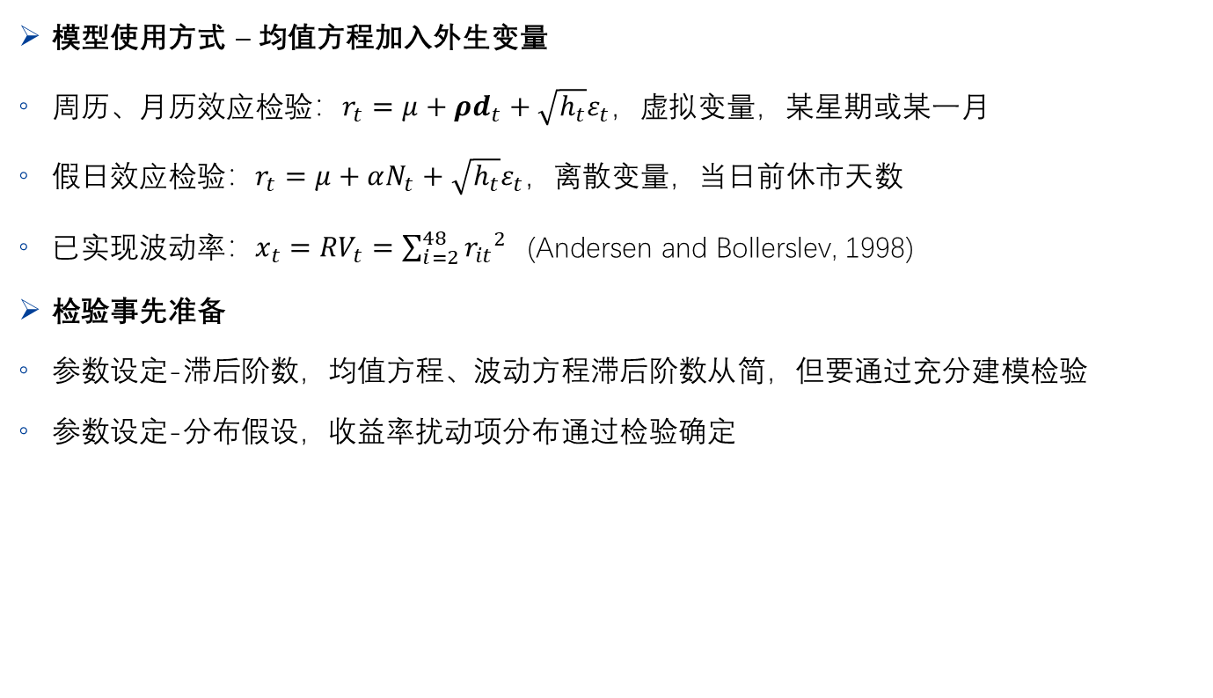
日历效应检验 – 说明
模型使用方式 – 均值方程加入外生变量
周历、月历效应检验：$r_{t}=μ+ρd_{t}+\sqrt{h_{t}}ε_{t}$，虚拟变量，某星期或某一月
假日效应检验：$r_{t}=μ+αN_{t}+\sqrt{h_{t}}ε_{t}$，离散变量，当日前休市天数
已实现波动率：$x_{t}={RV}_{t}=\sum_{i=2}^{48}{{r_{it}}^{2}}$ (Andersen and Bollerslev, 1998)
检验事先准备
参数设定-滞后阶数，均值方程、波动方程滞后阶数从简，但要通过充分建模检验
参数设定-分布假设，收益率扰动项分布通过检验确定

Slide 18
日历效应检验 – 说明
检验步骤
（1）分别按周、月历效应与假日效应模型进行回归估计，在标准化残差及其平方的Ljung-Box统计量均不显著的情况下记录均值方程中显著的周历、月历效应（即通过均值方程中的ARMA项与波动方程中的GARCH项成功消除了标准化残差中平方的自相关）
（2）在代表周、月历效应的哑变量系数存在多个均为显著的情况下，仅记录系数绝对值最大的一个作为该股指该时段的周、月历效应；假日效应直接记录回归系数

Slide 19
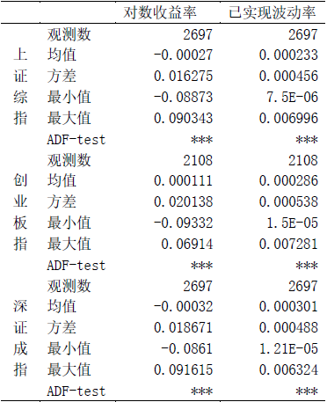
日历效应检验 – 结果
数据描述
数据分段 – 牛熊市场风格分段
上证1：2010.1至2014.10，共1168个数据。
上证2：2014.10至2016.3，共364个数据。
上证3：2016.3至2019.1，共716个数据。
创业1：2010.6至2015.4，共1190个数据。
创业2：2015.5至2016.4，共266个数据。
创业3：2016.4至2019.1，共693个数据。
深证1：2010.1至2015.4，共1290个数据。
深证2：2015.4至2016.8，共351个数据。
深证3：2016.8至2019.1，共610个数据。
HMM 解码，市场风格作为隐态

Slide 20
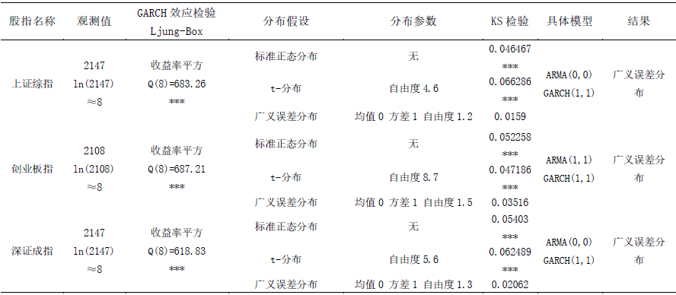
日历效应检验 – 结果
分布假设确定 – KS检验

Slide 21
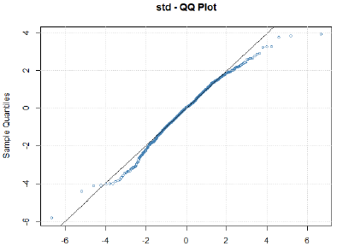
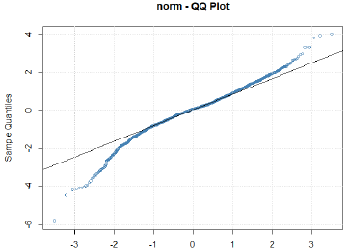
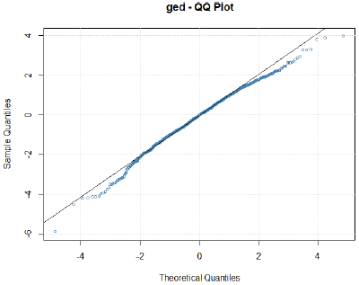
日历效应检验 – 结果
分布假设确定 – QQ图

Slide 22
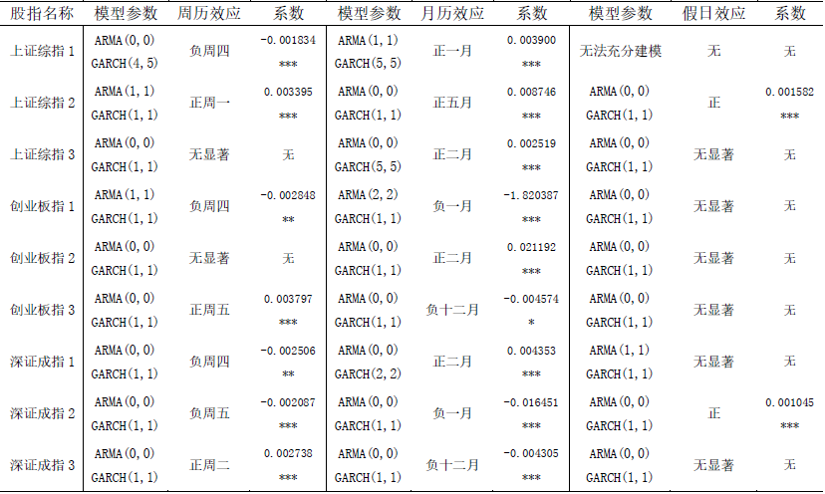
日历效应检验 – 结果
日历效应结果

Slide 23
目录 Contents
1
研究主题与意义
2
中国股市日历效应与影响因素
3
日历效应检验
4
日历效应影响因素实证分析
5
结论与建议

Slide 24
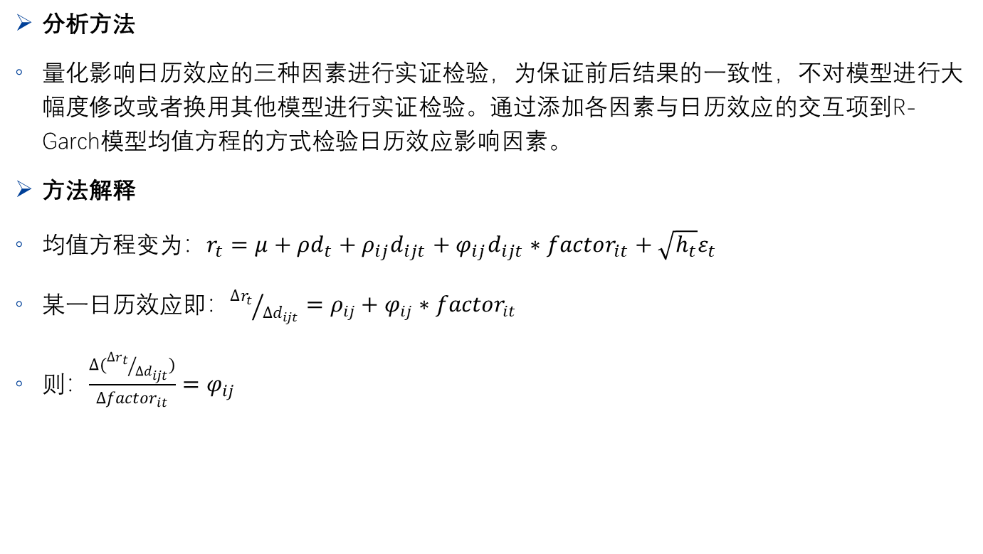
日历效应影响因素实证分析 – 说明
分析方法
量化影响日历效应的三种因素进行实证检验，为保证前后结果的一致性，不对模型进行大幅度修改或者换用其他模型进行实证检验。通过添加各因素与日历效应的交互项到R-Garch模型均值方程的方式检验日历效应影响因素。
方法解释
均值方程变为：$r_{t}=μ+ρd_{t}+ρ_{ij}d_{ijt}+φ_{ij}d_{ijt}∗{factor}_{it}+\sqrt{h_{t}}ε_{t}$
某一日历效应即：${∆r_{t}}/{∆d_{ijt}}=ρ_{ij}+φ_{ij}∗{factor}_{it}$
则：$\frac{∆({∆r_{t}}/{∆d_{ijt}})}{∆{factor}_{it}}=φ_{ij}$

Slide 25
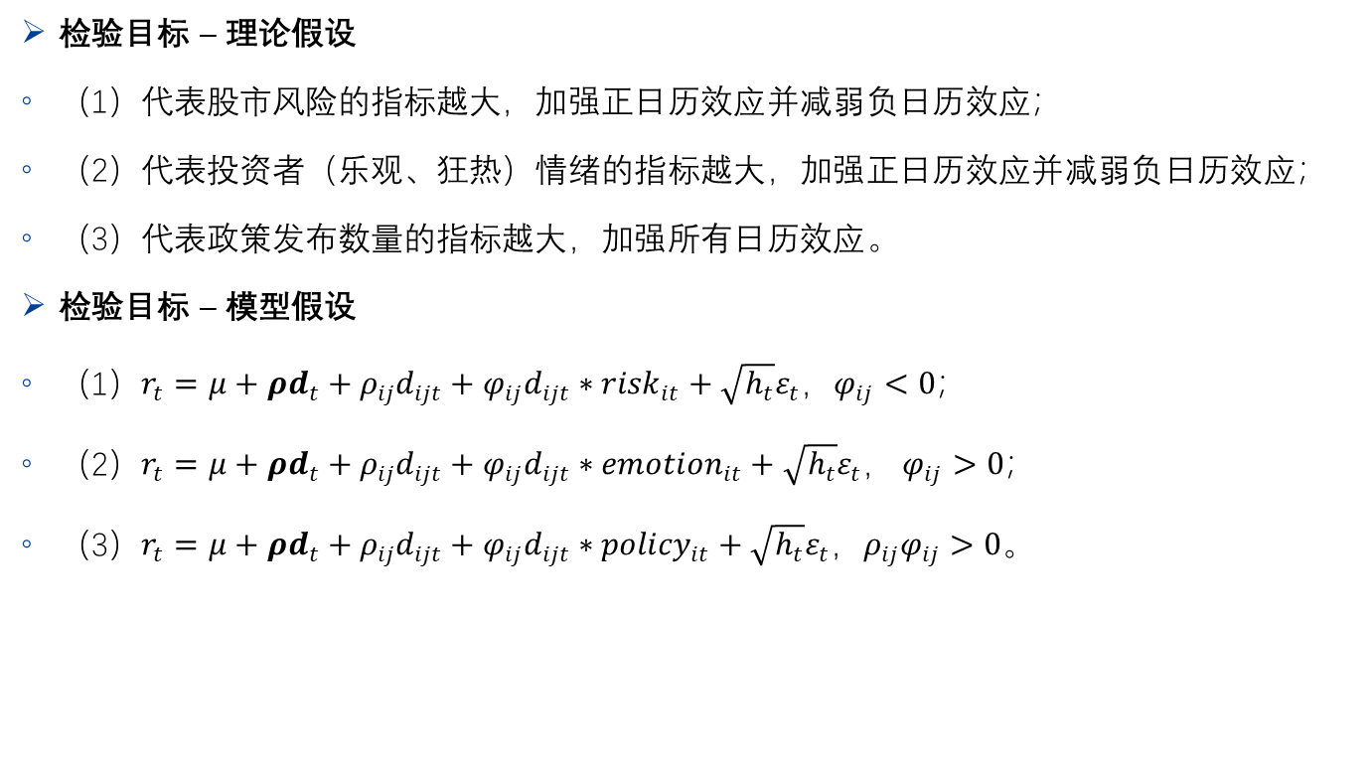
日历效应影响因素实证分析 – 说明
检验目标 – 理论假设
（1）代表股市风险的指标越大，加强正日历效应并减弱负日历效应；
（2）代表投资者（乐观、狂热）情绪的指标越大，加强正日历效应并减弱负日历效应；
（3）代表政策发布数量的指标越大，加强所有日历效应。
检验目标 – 模型假设
（1）$r_{t}=μ+ρd_{t}+ρ_{ij}d_{ijt}+φ_{ij}d_{ijt}∗{risk}_{it}+\sqrt{h_{t}}ε_{t}$，$φ_{ij}<0$；
（2）$r_{t}=μ+ρd_{t}+ρ_{ij}d_{ijt}+φ_{ij}d_{ijt}∗{emotion}_{it}+\sqrt{h_{t}}ε_{t}$，$φ_{ij}>0$；
（3）$r_{t}=μ+ρd_{t}+ρ_{ij}d_{ijt}+φ_{ij}d_{ijt}∗{policy}_{it}+\sqrt{h_{t}}ε_{t}$，$ρ_{ij}φ_{ij}>0$。

Slide 26
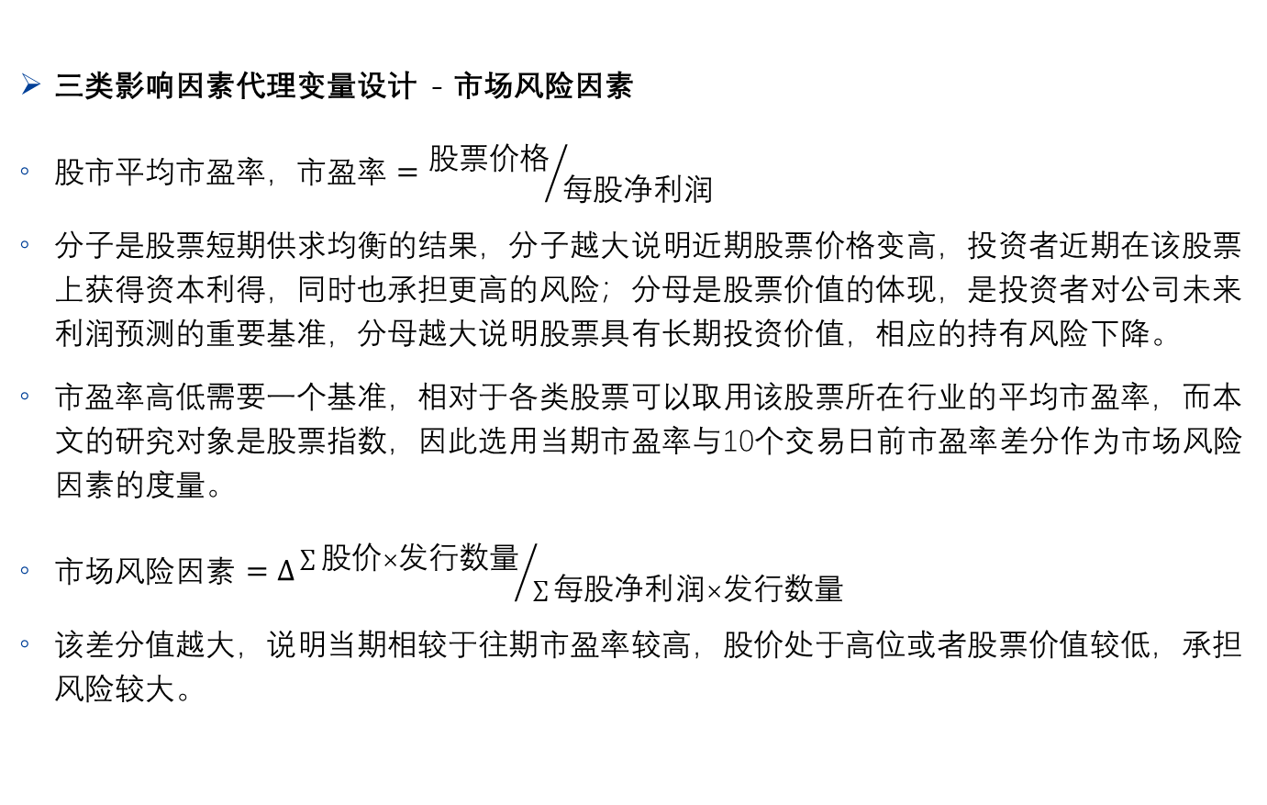
日历效应影响因素实证分析 – 说明
三类影响因素代理变量设计 - 市场风险因素
股市平均市盈率，$市盈率={股票价格}/{每股净利润}$
分子是股票短期供求均衡的结果，分子越大说明近期股票价格变高，投资者近期在该股票上获得资本利得，同时也承担更高的风险；分母是股票价值的体现，是投资者对公司未来利润预测的重要基准，分母越大说明股票具有长期投资价值，相应的持有风险下降。
市盈率高低需要一个基准，相对于各类股票可以取用该股票所在行业的平均市盈率，而本文的研究对象是股票指数，因此选用当期市盈率与10个交易日前市盈率差分作为市场风险因素的度量。
$市场风险因素=∆{\sum{股价×发行数量}}/{\sum{每股净利润×发行数量}}$
该差分值越大，说明当期相较于往期市盈率较高，股价处于高位或者股票价值较低，承担风险较大。

Slide 27
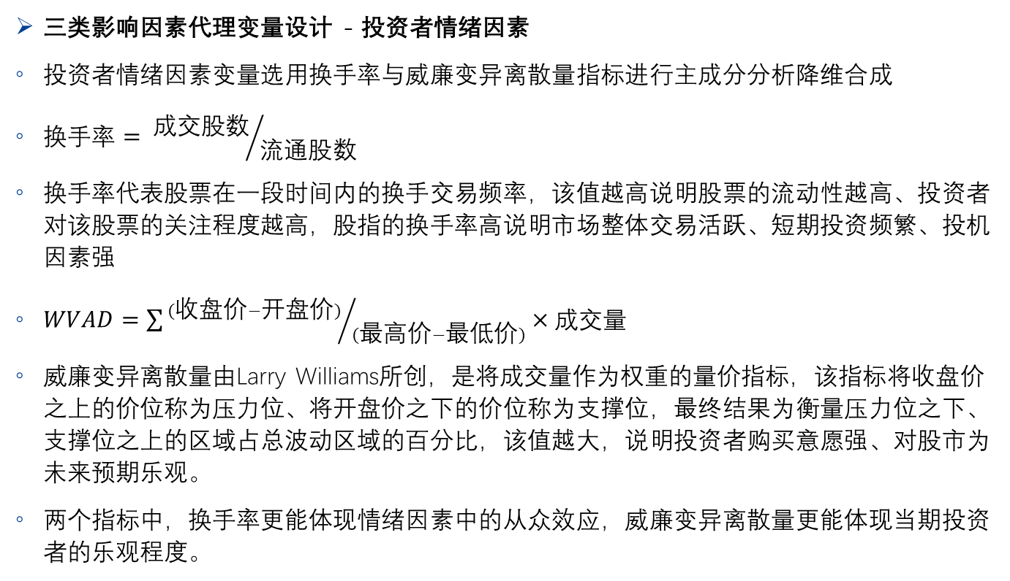
日历效应影响因素实证分析 – 说明
三类影响因素代理变量设计 - 投资者情绪因素
投资者情绪因素变量选用换手率与威廉变异离散量指标进行主成分分析降维合成
$换手率= {成交股数}/{流通股数}$
换手率代表股票在一段时间内的换手交易频率，该值越高说明股票的流动性越高、投资者对该股票的关注程度越高，股指的换手率高说明市场整体交易活跃、短期投资频繁、投机因素强
$WVAD=\sum{{(收盘价−开盘价)}/{(最高价−最低价)}×成交量}$
威廉变异离散量由Larry Williams所创，是将成交量作为权重的量价指标，该指标将收盘价之上的价位称为压力位、将开盘价之下的价位称为支撑位，最终结果为衡量压力位之下、支撑位之上的区域占总波动区域的百分比，该值越大，说明投资者购买意愿强、对股市为未来预期乐观。
两个指标中，换手率更能体现情绪因素中的从众效应，威廉变异离散量更能体现当期投资者的乐观程度。

Slide 28
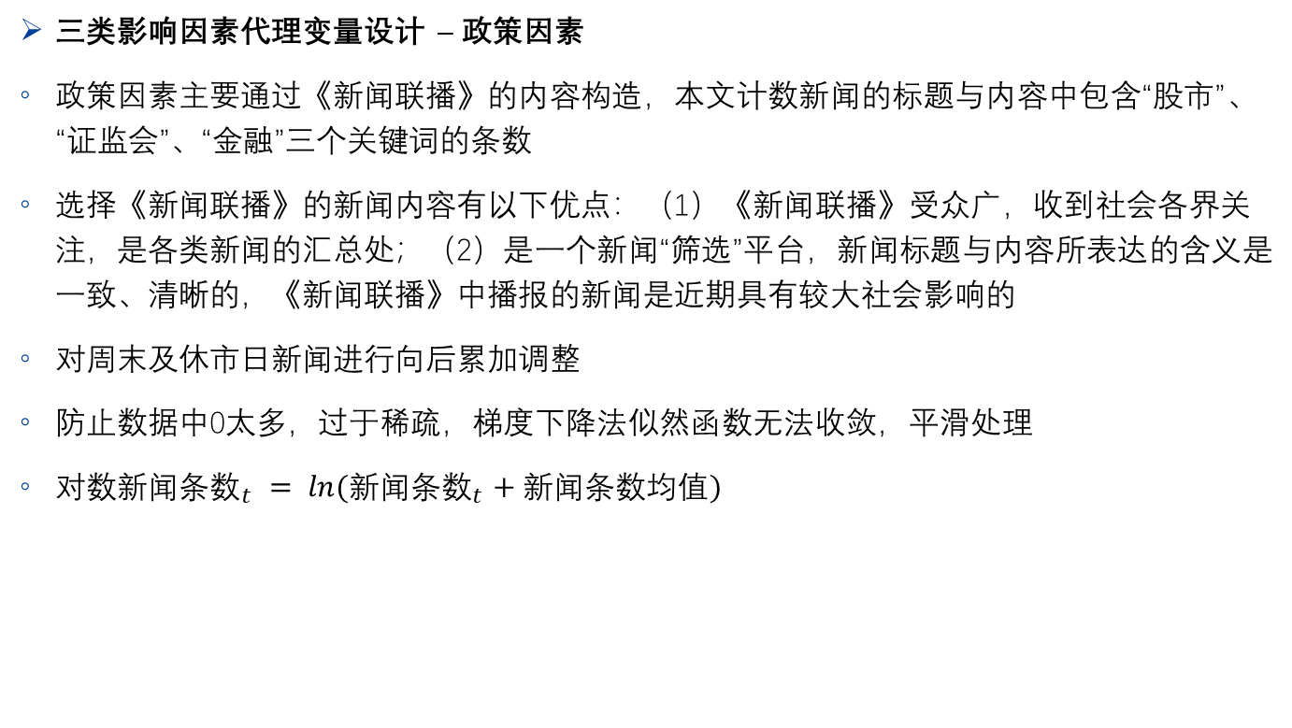
日历效应影响因素实证分析 – 说明
三类影响因素代理变量设计 – 政策因素
政策因素主要通过《新闻联播》的内容构造，本文计数新闻的标题与内容中包含“股市”、“证监会”、“金融”三个关键词的条数
选择《新闻联播》的新闻内容有以下优点：（1）《新闻联播》受众广，收到社会各界关注，是各类新闻的汇总处；（2）是一个新闻“筛选”平台，新闻标题与内容所表达的含义是一致、清晰的，《新闻联播》中播报的新闻是近期具有较大社会影响的
对周末及休市日新闻进行向后累加调整
防止数据中0太多，过于稀疏，梯度下降法似然函数无法收敛，平滑处理
${对数新闻条数}_{t} = ln({新闻条数}_{t}+新闻条数均值)$

Slide 29
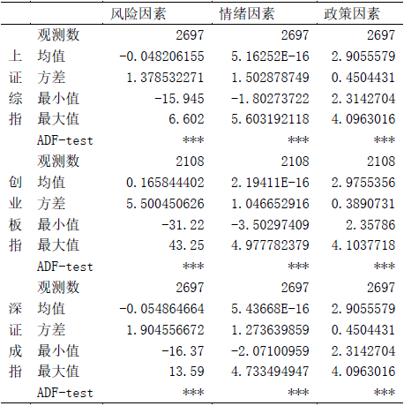
日历效应影响因素实证分析 – 结果
三类影响因素代理变量描述

Slide 30
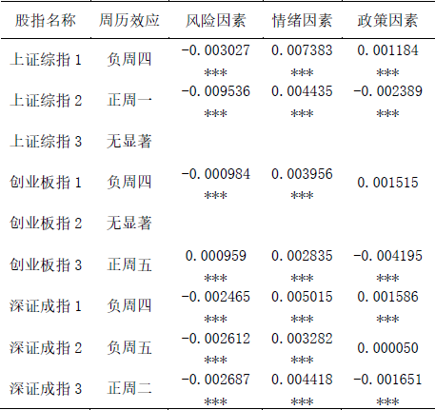
日历效应影响因素实证分析 – 结果
影响因素检验结果 - 周历效应

Slide 31
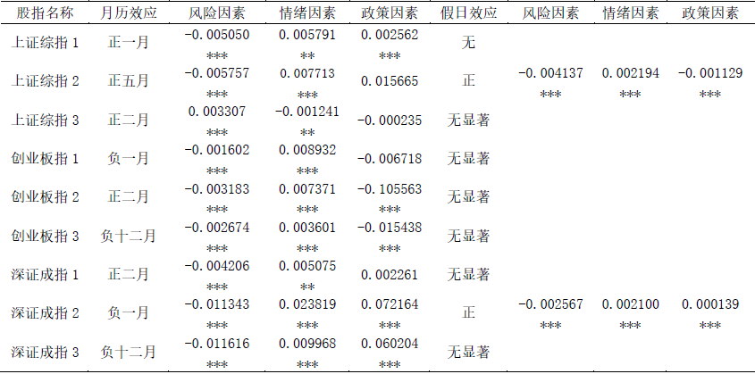
日历效应影响因素实证分析 – 结果
影响因素检验结果 - 月历、假日效应

Slide 32
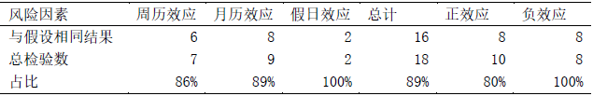
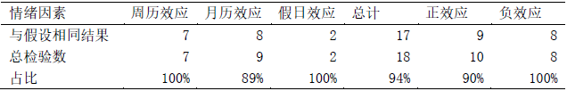
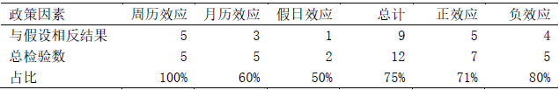
日历效应影响因素实证分析 – 结果
影响因素检验结果分析
股指平均市盈率相较于往期越大，股指越高或股指成分股加权平均每股净利润越小，投资者承担风险越大或股指整体蕴含价值越低，减弱当期正日历效应、加强当期负日历效应
投资者情绪中从众效应越强、羊群行为越普遍或者投资者乐观、自信程度越高，加强当期正日历效应、减弱当期负日历效应
政府对股市关注程度越高、出台政策对股市影响越大，减弱当期周历效应与负日历效应

Slide 33
目录 Contents
1
研究主题与意义
2
中国股市日历效应与影响因素
3
日历效应检验
4
日历效应影响因素实证分析
5
结论与建议

Slide 34
结论 -市场风险因素
市场风险因素代表此时股市所蕴含的投资风险，其越大说明投资者承担的风险大、股市波动较大、市场难以形成一致预期下的均衡。
检验结果表明：当某一股票市场的某一时间段存在正日历效应，即特定时期的收益率显著高于其它时期，更大的市场风险因素会使该类显著超额的收益减少；当某一股票市场的某一时间段存在负日历效应，更大的市场风险因素会使该类显著的负收益增加，导致该负日历效应更加严重，增加市场异常波动。
总体而言，市场风险因素来源于市场交易本身，资本市场的存在必然伴随市场风险因素的存在，这一结果表明市场自身的调节机制可有效地消除正日历效应，但对于负日历效应却会使其进一步增强，引发更大的市场波动，从而投资者所承担风险进一步增大，引发“滚雪球”般的系统性风险。

Slide 35
结论 – 投资者情绪因素
投资者情绪因素代表众多投资者的集体乐观程度与短期购买意愿，其越大说明投资者处于更狂热的逐利情绪下，从众行为更多，情绪扩散更快、更广，理性的投资决策更少，短期投机行为过盛。
检验结果表明，当某一股票市场的某一时间段存在正日历效应，更大的投资者情绪因素会使该类显著超额收益增加，进一步增强该时段的正日历效应，引发更大的异常波动。
投资者情绪对日历效应的影响效果与市场风险因素相反，在社交网络发达的如今，极易在个体投资者中传导的短期投机心理加剧原本异常正收益现象，并倾向于消除原有的负收益异常现象，不受到控制的狂热投资者情绪因素会造成股价短期内的虚高，若该因素未受到有效控制，可能在长时间内生成巨大市场泡沫，当市场中的投资者所承担风险大于狂热情绪带来的盲目乐观时，引发如“股灾”一类的市场灾难。

Slide 36
结论 – 政策因素
政策因素代表近期政府部分对资本市场的关注程度，具体表现为资本市场相关的新闻报道、政策的发布与实施等。我国政府部分对资本市场的控制力、影响力、执行力较强，按原有理论分析认为这样较大影响的政策若频繁出现，或在市场本处于异常波动中出现，会引发更大的异常波动。
本文的研究结果发现政府部分对资本市场的关注程度高、出台更多相关政策的情况下，有助于消除所有日历效应，即政府部分的存在引发了以下两种结果：（1）控制了由市场本身的风险因素可能进一步加强的负日历效应，并与该因素一道倾向于消除正日历效应；（2）控制了投资者的乐观非理性因素可能进一步加强的正日历效应，并与该因素一道倾向于消除日历效应。
结果说明我国政府部门在利用“看得见的手”影响资本市场时一定程度上做到相互补充、相互协调，政府部门长久以来探索政府与市场最佳组合是有成果的。在资本市场处于异常波动中时，市场对政府部门出面干预的理解是保守、有助市场趋于稳定的。

Slide 37
建议
研究建议
为消除日历效应而进行研究意义不大，日历效应始终伴随市场风险存在
聚焦于研究日历效应并设计投资策略意义不大，应聚焦于影响因素，类似因子策略研究
投资建议
投资者正确认识自身金融素养水平，提高自身金融素养，增强虚假信息辨别能力，理性看待预期收益可观性
政策建议
政府部门更审慎地制定金融市场相关策略并确保拟定政策时严格保密、发布政策时迅速
适当使用社交网络与媒体，协助投资者理解政策并减小虚假信息传播范围
提高金融市场投资准入门槛，增加准入测试、准入考试等，定期要求投资者参与线上培训
动态调高短期内频繁交易股票的印花税

Slide 38
谢谢！

